Slide 1
Дисциплина: Эконометрика и экономико-математические методы и модели
Акулич Владимир Алексеевич
Доцент кафедры математических методов в экономике БГЭУ
Кафедра находится: корпус 4, каб. 804
Лекция. Множественная линейная регрессии
Теория.

Slide 2
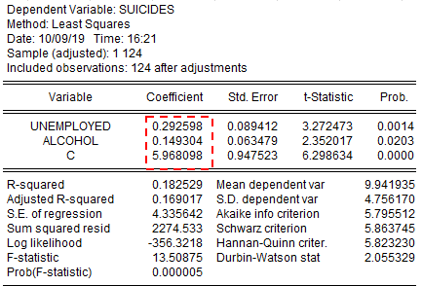
Коэффициенты регрессии и константа. Формула для расчета.
Вывод итогов в Excel.
Вектор параметров уравнения множественной регрессии
Вывод итогов в EViews.
Транспонированная матрица от матрицы Х
Обратная матрица от матрицы
Вектор, полученный от произведения транспонированной матрицы
и ряда значений зависимой переменной Y

Slide 3
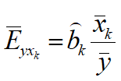
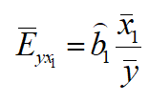
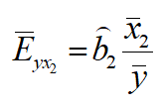
Средние коэффициенты эластичности (представляют значения коэффициентов регрессии в относительном виде, а именно – при изменении на 1% значения каждого регрессора на сколько процентов изменится значение зависимой переменной)
Запись формулы в общем виде
Запись формулы для данного случая

Slide 4
Коэффициент детерминации или R квадрат (R-squared).
Для коэффициента детерминации формулы для парной и множественной регрессии совпадают
Формула для расчета
Эта же формула может встречаться в виде таких записей

Slide 5
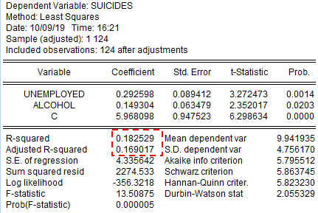
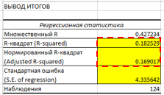
Скорректированный (нормированный) коэффициент детерминации или скорректированный R квадрат (Adjusted R-squared).
Для скорректированного коэффициента детерминации формулы для парной и множественной регрессии совпадают
Для того, чтобы была возможность сравнивать модели с разным числом регрессоров (m) так, чтобы это число не влияло на статистику R квадрата обычно используется скорректированный коэффициент детерминации (Adjusted R-squared), в котором используются несмещенные оценки дисперсий. Adjusted R-squared дает штраф за дополнительно включенные регрессоры.
n – число наблюдений,
в данном примере = 124.
m - число регрессоров (независимых переменных), в данном примере = 2.
Вывод итогов в EViews.
Вывод итогов в Excel.

Slide 6
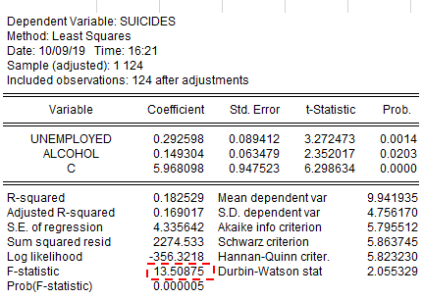
F-критерий Фишера
Вывод итогов в EViews.
n – число наблюдений,
в данном примере = 124.
m - число регрессоров (независимых переменных), в данном примере = 2.
Вывод итогов в Excel.

Slide 7
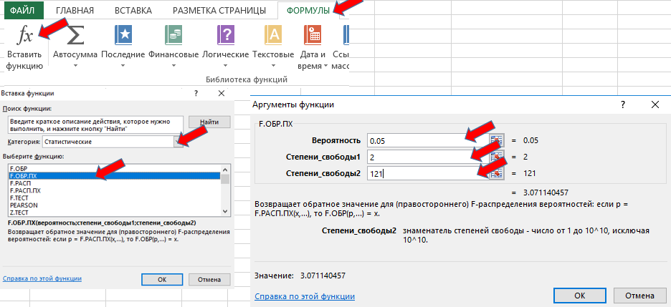
Расчет критического значения F-критерия Фишера
n – число наблюдений,
в данном примере = 124.
m - число регрессоров (независимых переменных), в данном примере = 2.

Slide 8
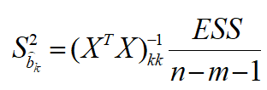
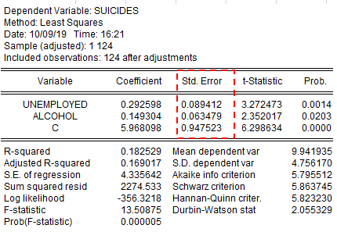
Стандартные ошибки коэффициентов регрессии (Std. Error)
Вывод итогов в EViews.
Вывод итогов в Excel.

Slide 9
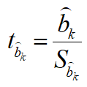
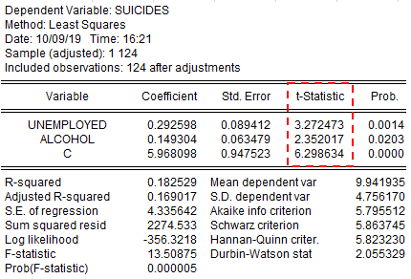
t-статистики для коэффициентов регрессии (t-Statistics)
Вывод итогов в EViews.
Вывод итогов в Excel.

Slide 10
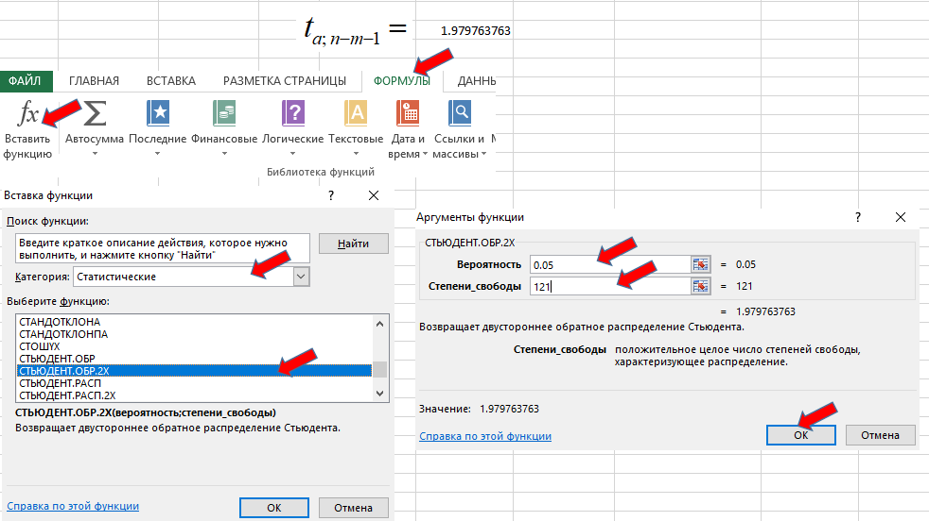
Критическое значение t-статистики для коэффициентов регрессии
Если
то коэффициент регрессии статистически значим

Slide 11
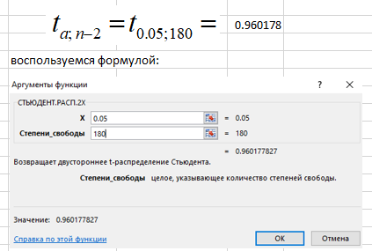
Доверительные интервалы для коэффициентов регрессии при уровне значимости 0.05
Вывод итогов в Excel.

Slide 12
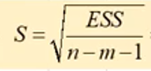
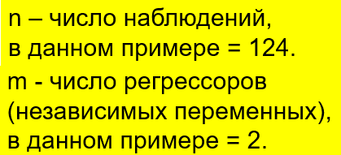
Стандартная ошибка регрессии (S.E. of regression).
Вывод итогов в EViews.
Вывод итогов в Excel.

Slide 13
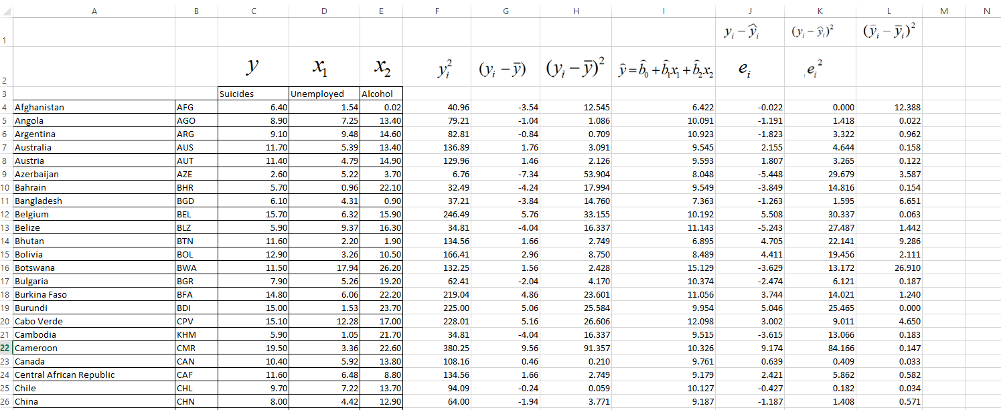
Задание. Рядом с этой презентацией на странице ekonomika.by/akulich справа размещен файл в Excel (File или suicides_alcohol_unemployed_124_theory.xlsx), в котором на основе этих формул рассчитаны вручную все параметры множественной линейной регрессии: расчет по которой был получен автоматически в Eviews и в Excel. Возьмите эти или другие ваши ряды. Сначала автоматически рассчитайте линейную множественную регрессию, а затем вручную. Сравните полученные значения. Все должно сходиться с точностью до 6 знаков после запятой и больше.

